Slide 1
National Nutrition Month® 2026
Notes:
اسمي _______________، وأنا_____) اختصاصي/اختصاصية تغذية مسجل/مسجلة، فني تغذية وحمية غذائية مسجل/مسجلة، متدرب/متدربة، إلخ(.
أنا أيضًا عضو في أكاديمية التغذية وعلم النظم الغذائية، وهي أكبر منظمة في العالم لمتخصصي التغذية.
يلعب أعضاء الأكاديمية، بما في ذلك اختصاصيي التغذية المسجلين (RDNs) وفنيي التغذية المسجلين (NDTRs)، دورًا رئيسيًا في تشكيل الخيارات الغذائية للجمهور وهم ملتزمون بتحسين صحة الأمة.
بصفتهم خبراء في الغذاء والتغذية، فإن أخصائيي التغذية المسجلين (RDNs) وفنييون لالتغذية المسجلين (NDTRs) يؤدون مهامًا لها تأثير إيجابي على صحة مرضاهم وعملائهم ومجتمعاتهم. ويقدم اختصاصيو التغذية المسجلون خدمات علاج التغذية الوقائية والطبية في مجموعة متنوعة من البيئات، وهم مصدر موثوق به حول أنواع الأطعمة التي يجب تناولها.
يعمل أخصائيي التغذية المسجل (RDNs) في جميع أنحاء المجتمع والارًا.أدوارًا لها تأثير إيجابي على صحة مرضاهم وعملائهم ومجتمعاتهم. ويقدمون خدمات التغذية الوقائية والعلاجية في مجموعة متنوعة من الأماكن، وهم مصدر موثوق للمعلومات حول أنواع الأطعمة التي يجب تناولها.
وايضن فنييون لالتغذية المسجلين (NDTRs)
المستشفيات وعيادات الصحة العامة ودور رعاية المسنين وغيرها ويستخدمون معرفتهم التغذوية لمساعدة الأشخاص على إجراء تغييرات إيجابية في نمط حياتهم.

Slide 2

اكتشف قوة التغذية
Notes:
نحتفل كل عام خلال شهر مارس بشهر التغذية الوطني National Nutrition Month®، وهو حملة تثقيفية ومعلوماتية تغذوية ترعاها الأكاديمية. وتدعو الحملة الجميع للتعرف على كيفية تبني خيارات غذائية مستنيرة وتطوير عادات سليمة في الأكل والنشاط البدني.
بدأ شهر التغذية الوطني National Nutrition Month® في عام 1973 كأسبوع تغذية وطني، وأصبح احتفالًا لمدة شهر في عام 1980 استجابةً للاهتمام المتزايد بالتغذية.
شعار الشهر الوطني للتغذية National Nutrition Month® لعام 2026 هو "اكتشف قوة التغذية"، لتسليط الأضواء على قوة التغذية في مساعدة الأفراد والمجتمعات على الازدهار.

Slide 3
الأهداف
حدد طريقتين على الأقل يمكنك من خلالهما اكتشاف قوة التغذية.
اشرح الأطعمة التي تُشكِّل نمطًا غذائيًا صحيًا.
صِف طرقًا يمكنك من خلالها الشعور بالحيوية والعافية مع العادات الصحية.
Notes:
في نهاية العرض التقديمي اليوم، ستتمكن من:
تحديد طريقتين على الأقل يمكنك من خلالهما اكتشاف قوة التغذية.
اشرح الأطعمة التي تُشكِّل نمطًا غذائيًا صحيًا.
وصف الطرق التي يمكنك من خلالها الشعور بالراحة مع العادات الصحية.

Slide 4
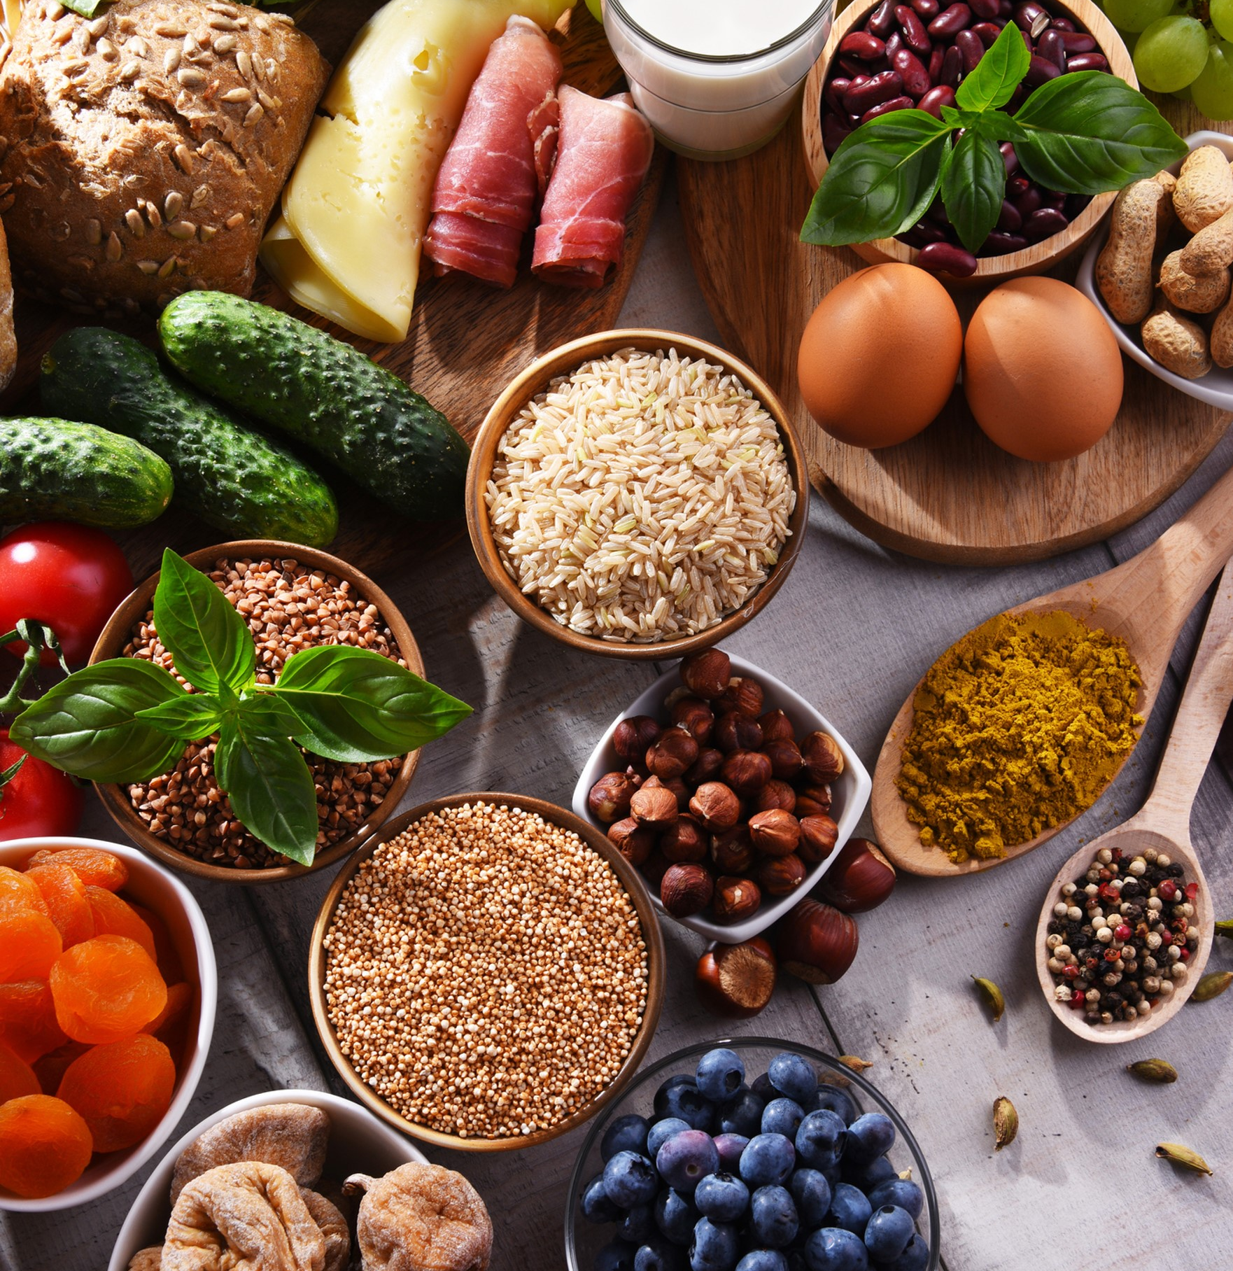
امنح يومك طاقة
اختر الأطعمة الصحية من جميع المجموعات الغذائية
بدّل اختياراتك الغذائية للحصول على مجموعة متنوعة من العناصر الغذائية
تجنب الأنظمة الغذائية الرائجة التي تروج لقيود غير ضرورية
Notes:
تتمتع اختياراتنا من الأطعمة والمشروبات بالقدرة على مساعدتنا على الازدهار. ولتحقيق أقصى استفادة من الأطعمة والمشروبات التي تختارها طوال الأسبوع، ضع في اعتبارك النصائح التالية:
اختر الأطعمة الصحية من جميع المجموعات الغذائية.
بدّل اختياراتك الغذائية للحصول على مجموعة متنوعة من العناصر الغذائية. يمكن أن يساعدك تضمين مجموعة متنوعة من الأطعمة في كل مجموعة غذائية في الحصول على العناصر الغذائية التي تحتاجها.
وتجنب الأنظمة الغذائية التي تروج لقيود غير ضرورية. حيث تروج بدع الأنظمة الغذائية لحلول سريعة وسهلة للمشاكل الشائعة، مثل فقدان الوزن، ولكنها لا تشجع على اتباع عادات صحية أو مستدامة. وقد تؤدي هذه الأنظمة أيضًا إلى نقص في العناصر الغذائية.

Slide 5
أنماط التغذية الصحية
تشمل:
  الخضروات
  الفواكه
  الحبوب، خاصة الحبوب الكاملة
  الأطعمة الغنية بالبروتين قليلة الدسم
  منتجات الألبان قليلة الدسم أو الخالية من الدهون أو أنواع الصويا المدعمة
الحد:
  السكريات المضافة
  الدهون المشبعة
الصوديوم
Notes:
هناك عدد كبير من الأبحاث التي تربط بين نمط الأكل الصحي، الذي يتكون من الفواكه والخضروات والحبوب الكاملة والأطعمة الغنية بالبروتين قليلة الدسم، ومنتجات الألبان أو منتجات الصويا المدعمة، مع الحد من الدهون المشبعة والصوديوم والسكريات المضافة، والذي يرتبط بانخفاض خطر الإصابة بالأمراض المزمنة المرتبطة بالنظام الغذائي، مثل أمراض القلب والسكري من النوع الثاني وبعض أنواع السرطان.
في حال عدم تأكدك من نمط الأكل الصحي المناسب لك، فهناك موارد متاحة. ​
يلعب اختصاصيو التغذية المسجلون (RDNs) وفنيو التغذية المسجلون (NDTRs) دورًا مهمًا في مساعدة الناس على فهم العلاقة بين الأطعمة التي يتناولها الأفراد والمجتمعات، وكيف تؤثر هذه الأطعمة على الصحة طوال الحياة.

Slide 6
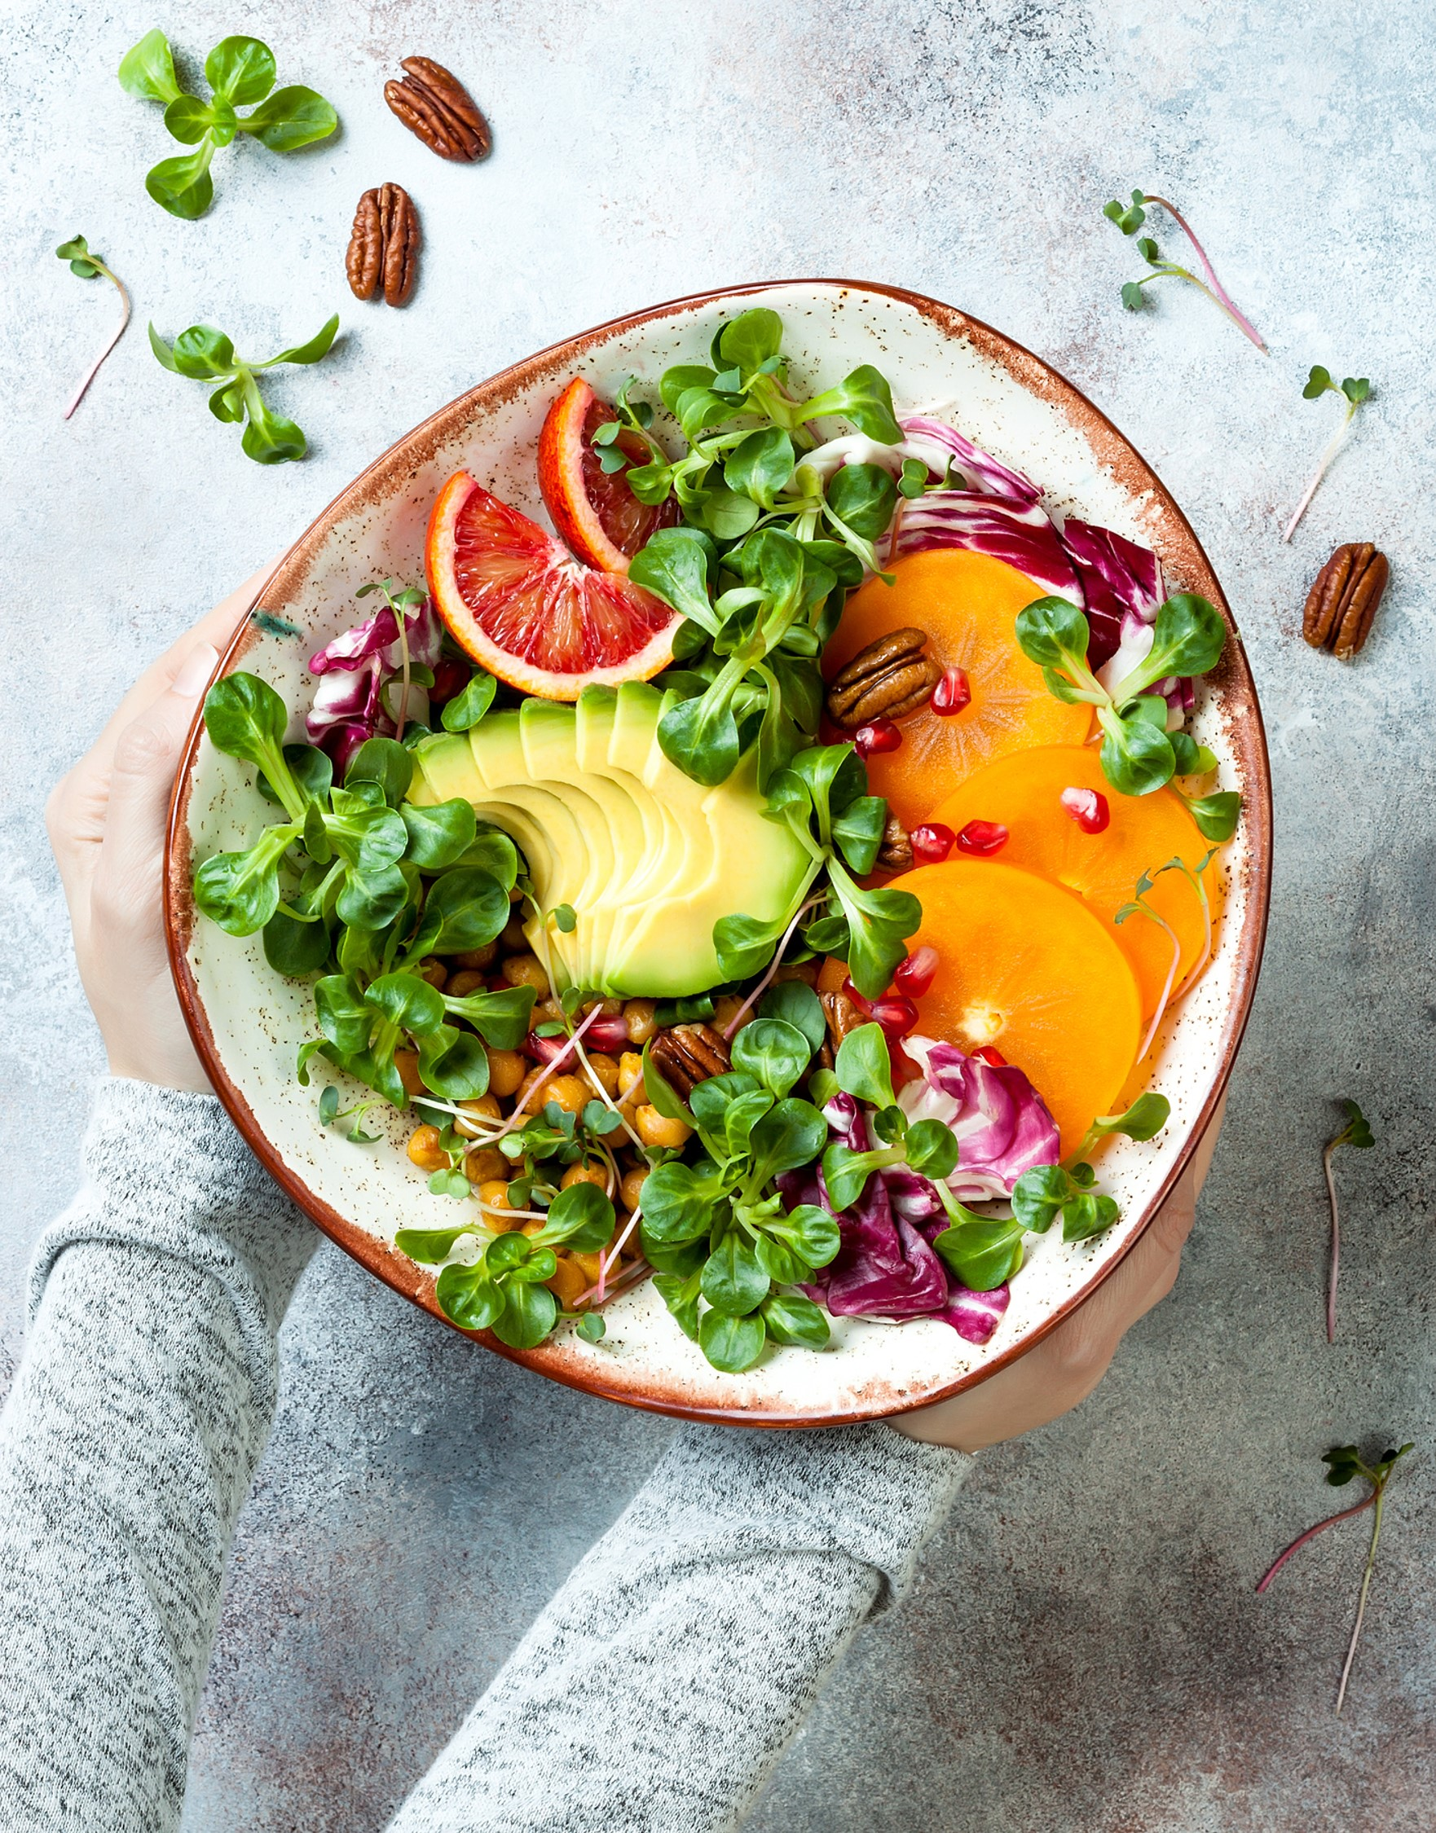
اختر التنوع
Notes:
كما ذكرنا سابقًا، من المهم أيضًا تنويع اختياراتك الغذائية لتشمل مجموعة متنوعة من العناصر الغذائية.
حاول اختيار أطعمة مختلفة على مدار اليوم والأسبوع.
على سبيل المثال، عندما يتعلق الأمر بالخضروات، يمكنك إضافة:
الخضروات الورقية الخضراء الداكنة، مثل البروكلي والبوك تشوي واللفت والسبانخ
الخضروات الحمراء والبرتقالية، مثل الطماطم والبطاطا الحلوة والفلفل الأحمر أو البرتقالي والجزر
الفاصوليا والبازلاء والعدس، التي توفر بروتينًا نباتيًا مع ألياف غذائية
ولا تخشى من تضمين الخضروات النشوية مثل البازلاء الخضراء أو الذرة، أو الخضروات الأخرى مثل البنجر والأفوكادو. وتوفر جميعها عناصر غذائية مهمة عند تضمينها في نظام غذائي صحي.

Slide 7

حافظ على تغذيتك بميزانية محدودة
خطط قوائم التسوق وفقًا للتخفيضات والعروض المتاحة.
تعلم مهارات الطهي وإعداد الوجبات التي تتناسب مع الموارد المتوفرة لديك.
حدد أماكن الموارد المجتمعية.
Notes:
قد يشكل نقص الموارد عقبة كبيرة عندما يتعلق الأمر بتناول الطعام الصحي. ولكن هناك أشياء يمكنك القيام بها للحفاظ على جودة تغذيتك بميزانية محدودة.
قد يكون من المفيد إعداد قائمة مشتريات والالتزام بها عندما تحاول شراء ما تحتاجه فقط. ومن النصائح المفيدة الأخرى البحث عن تخفيضات وعروض المتاجر عند التخطيط لوجباتك.
يمكن أيضًا تعديل العديد من الوصفات لاستخدام مكونات أو عناصر أقل تكلفة. على سبيل المثال، استبدال بعض أو كل اللحوم في الحساء أو الطواجن بالبقوليات، أو استخدام الخضروات المجمدة أو المعلبة بدلًا من الطازجة.
قد يكون من المفيد أيضًا تعلم مهارات الطهي التي تتناسب مع الأدوات المتوفرة لديك. ويمكن تحضير العديد من الأطعمة دون الحاجة إلى معدات خاصة. وقد يساعدك معرفة كيفية تحضير مجموعة متنوعة من الأطعمة على الاستفادة من المكونات المناسبة لميزانيتك.
إذا كنت مؤهلًا، فقد يكون من الضروري أيضًا معرفة أماكن الموارد المجتمعية، مثل برنامج المساعدة الغذائية التكميلية (SNAP) وبرنامج النساء والرضّع والأطفال (WIC) ومخازن الطعام المحلية.
هل لديك أي نصائح لتناول الطعام بميزانية محدودة؟

Slide 8

ابحث عن نصائح تستند إلى العلم.
ابحث عن مصادر دقيقة للمعلومات الغذائية.
استشر أخصائي تغذية مسجل متخصص في احتياجاتك الفريدة.
احصل على معلومات التغذية الشخصية من أخصائي تغذية مسجل لتحقيق أهدافك الصحية.
Notes:
سواء كنت تبحث عن عناوين الأخبار المتعلقة بالتغذية أو تبحث عن خيارات مغذية لتناولها، عزز ثقتك في اختياراتك بمصادر دقيقة للمعلومات الغذائية.
عزز ثقتك في اختياراتك من الأطعمة والمشروبات باستشارة أحد متخصصي التغذية المسجلين. حيث إن التواصل مع أحد خبراء التغذية يتيح لك الحصول على معلومات غذائية مخصصة لتحقيق أهدافك الصحية.
يساعد اختصاصيو التغذية المسجلون (RDNs) في اتخاذ التدابير الوقائية ويقدمون خدمات العلاج الغذائي والطبي (MNT)، ويمكن أن يتخصصوا في مجالات مختلفة، مثل مرض السكري.
العلاج الغذائي والطبي (MNT) عبارة عن خطة علاجية مخصصة معتمدة على التغذية وتتضمن "تقييم الحالة الصحية للشخص والتاريخ المرضي وأنماط الأكل؛ وتحديد أي مشاكل غذائية؛ وإعداد خطة تغذية شخصية ومناسبة ثقافيًا وخاضعة للإشراف الطبي لعلاج أو إدارة حالة صحية واحدة أو أكثر".
يتمتع اختصاصيو التغذية المسجلون (RDNs) بمهارة في مساعدة الأشخاص على تبني نمط أكل صحي يراعي خياراتهم الشخصية في الطعام وتفضيلاتهم الثقافية. )يمكنك أن تطلب من طبيبك إحالتك إلى أحد اختصاصيي التغذية المسجلين.(

Slide 9

للعثور على أحد خبراء التغذية في منطقتك، تفضل بزيارة eatright.org
Notes:
للعثور على خبير تغذية متخصص في احتياجاتك الفريدة في منطقتك، تفضل بزيارة موقع أكاديمية التغذية وعلم النظم الغذائية على الموقع
www.eatright.org.

Slide 10


استمتع باتباع العادات الصحية
Notes:
عندما نتحدث عن التغذية، تحظى الأطعمة والمشروبات التي نتناولها باهتمام كبير. ولكن هناك العديد من الأشياء التي يمكننا القيام بها لاكتساب عادات صحية.

Slide 11
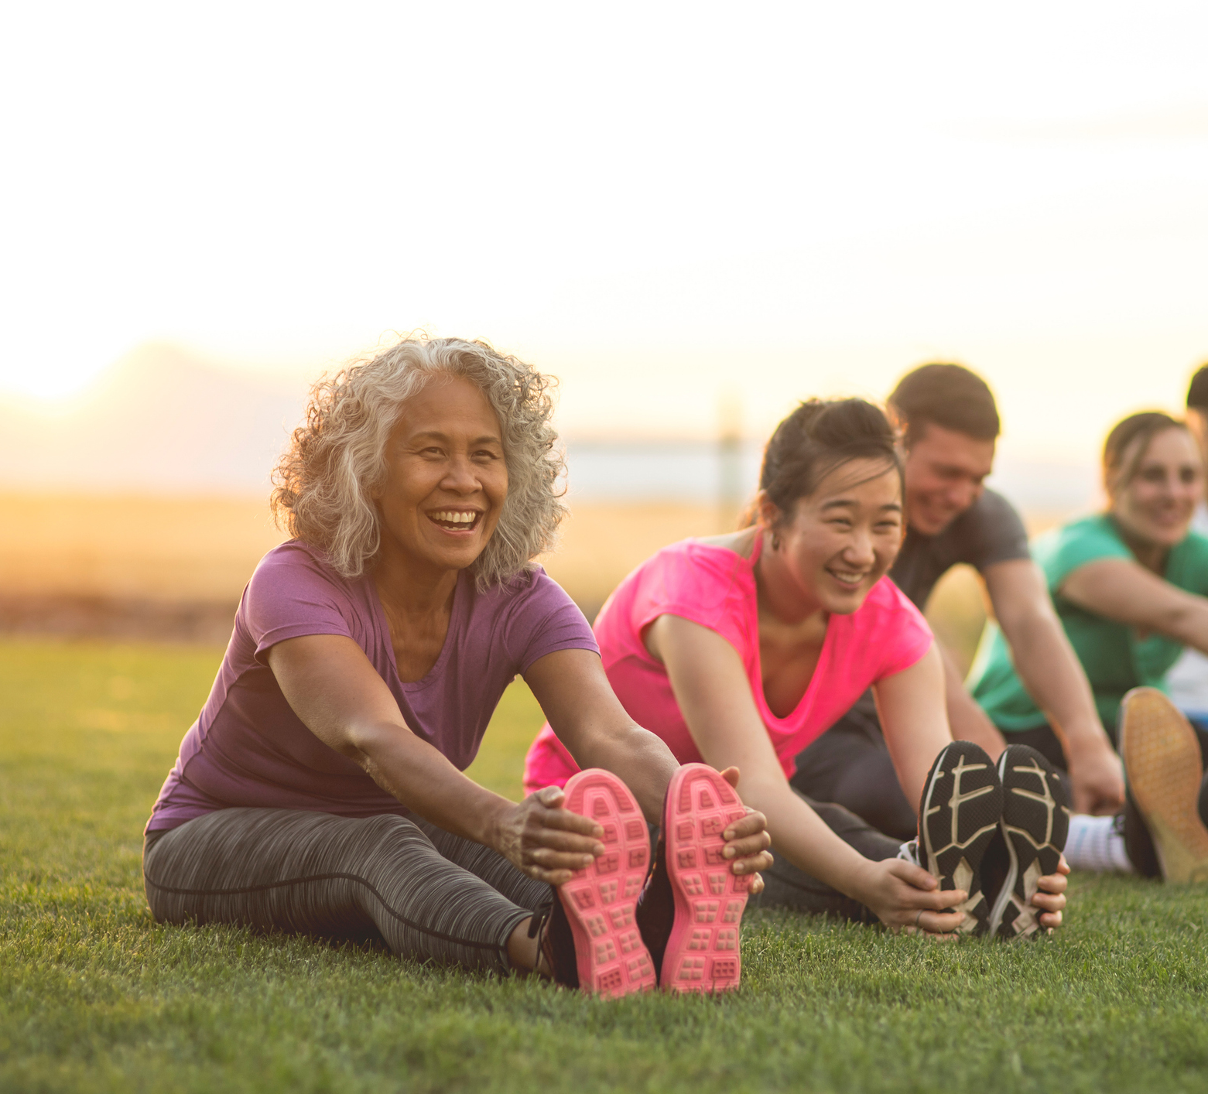
النشاط البدني
Notes:
خصص وقتًا للنشاط البدني بطرق تناسبك.
سواء كنت تستمتع بالأنشطة الجماعية أو تلك التي يمكنك القيام بها بمفردك، فهناك العديد من الطرق لممارسة النشاط البدني، من المشي وركوب الدراجات إلى دروس اللياقة البدنية والرياضة.
يمكن أن يساعد النشاط البدني في تحسين مزاجنا والتحكم في التوتر. كما ثبت أنه يقلل من خطر الإصابة بأمراض مزمنة مثل أمراض القلب وارتفاع ضغط الدم.
يُنصح الأطفال والمراهقون بممارسة النشاط البدني لمدة ساعة على الأقل كل يوم.​
​
بالنسبة للبالغين، يوصى بممارسة 150 دقيقة أو أكثر من النشاط البدني المعتدل الشدة كل أسبوع. ولكن أي نوع وكمية من النشاط أفضل من عدم ممارسة أي نشاط على الإطلاق.
​
للمزيد من المعلومات، يمكنك زيارة موقع "Move Your Way" على الإنترنت health.gov/moveyourway

Slide 12
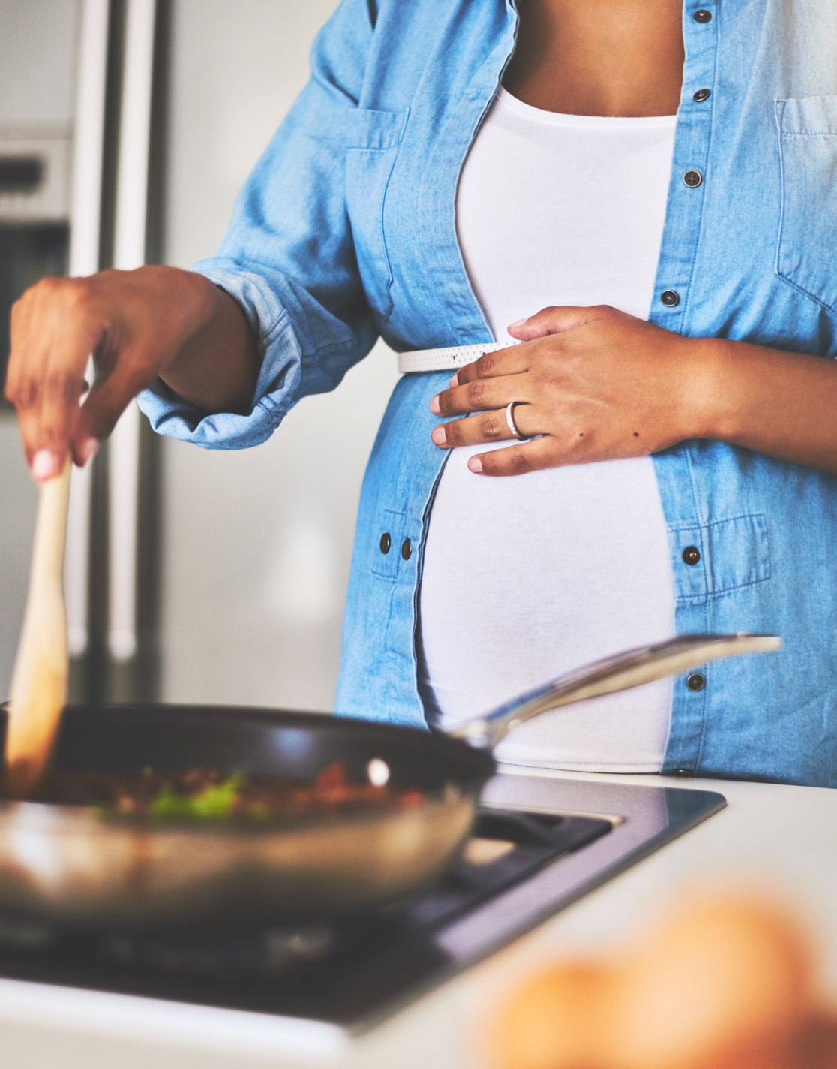
سلامة الطعام
Notes:
تُعد الممارسات الغذائية الآمنة مهمة أيضًا عندما نفكر في الصحة.
تتعرض بعض الفئات من الناس لخطر أكبر للإصابة بآثار جانبية خطيرة من الأمراض المنقولة عن طريق الأغذية. وهذا يشمل الأفراد الذين يعانون من ضعف في جهاز المناعة، والأطفال، وكبار السن، والنساء الحوامل. ويجب على هذه الفئات تجنب الأطعمة عالية الخطورة مثل منتجات الألبان النيئة أو غير المبسترة، والبيض النيء أو غير المطهو جيدًا، والبراعم النيئة، واللحوم والدواجن والمأكولات البحرية النيئة أو غير المطهوة جيدًا.

Slide 13
أربع خطوات لضمان سلامة الغذاء
نظِّف
الطهي
اليدين​
الأطباق والأواني​
أسطح العمل والأحواض
الأسماك وقطع اللحم الكاملة: 145 درجة فهرنهايت*​
اللحم المفروم: 160 درجة فهرنهايت​
البيض 160 درجة فهرنهايت​
الدواجن وأطباق الأصناف المتنوعة وبقايا الطعام: 165 درجة فهرنهايت​
* اترك اللحم يهدأ لمدة 3 دقائق قبل تقطيعه أو تناوله​
افصل بين
R
برِّد
الأطعمة النيئة والجاهزة للأكل والأدوات المستخدمة في تحضيرها، بما في ذلك:​
  ألواح التقطيع​
  السكاكين والملاعق والملاقط​
  الأطباق وصحون التقديم
الأطعمة المعرضة للتلف، بما في ذلك:​
الحليب واللبن الزبادي والجبن والبيض​
اللحوم والدواجن والأسماك​
الفواكه والخضروات المقطّعة أو المجهزة​
الأطعمة المجهزة وبقايا الطعام
Notes:
يمكنك تقليل خطر الإصابة بالأمراض المنقولة عن طريق الأغذية باتباع أربع خطوات في المنزل: التنظيف والفصل والطهي والتبريد.​
​
يشمل التنظيف غسل اليدين. إذ يُعد غسل اليدين طريقة سهلة وفعالة لمنع انتشار الجراثيم، بما في ذلك تلك التي تسبب الأمراض المنقولة عن طريق الأغذية. استخدم الصابون والماء النظيف لغسل يديك لمدة 20 ثانية على الأقل. ومن المهم أيضًا الحفاظ على نظافة أسطح المطبخ، مثل أسطح العمل وألواح التقطيع والأواني والأحواض والأجهزة.​
​
من المهم فصل الأطعمة النيئة عن الأطعمة الجاهزة للأكل للمساعدة في منع التلوث المتبادل. لأن التلوث ينتقل عندما تنتشر البكتيريا الضارة من سطح إلى آخر. ويجب استخدام ألواح تقطيع وأواني منفصلة عند تحضير الأطعمة النيئة. ​
​
عند طهي الطعام، تُعد موازين حرارة الطعام هي الطريقة الوحيدة لضمان طهي الطعام إلى درجة حرارة داخلية آمنة بحدها الأدنى. وتختلف درجة الحرارة الموصى بها حسب نوع الطعام. وتتضمن هذه الشريحة بعض الأمثلة على الأطعمة ودرجة حرارتها الداخلية الدنيا.​
​
لا ينبغي ترك الطعام خارج الثلاجة لأكثر من ساعة إلى ساعتين، لأن البكتيريا تنمو بسرعة عندما تترك الأطعمة القابلة للتلف في منطقة درجة الحرارة الخطرة (40 درجة فهرنهايت و140 درجة فهرنهايت). ويجب الحرص على تبريد هذه الأطعمة على الفور أو عدم تركها في الخارج لأكثر من ساعتين. وإذا كانت درجة الحرارة أعلى من 90 درجة فهرنهايت، فيُرجى تقليل هذه المدة إلى ساعة واحدة، لأن البكتيريا تتكاثر بشكل أسرع.
​
للحصول على موارد إضافية حول سلامة الأغذية، تفضل بزيارة https://www.eatright.org/food/home-food-safety ​

Slide 14
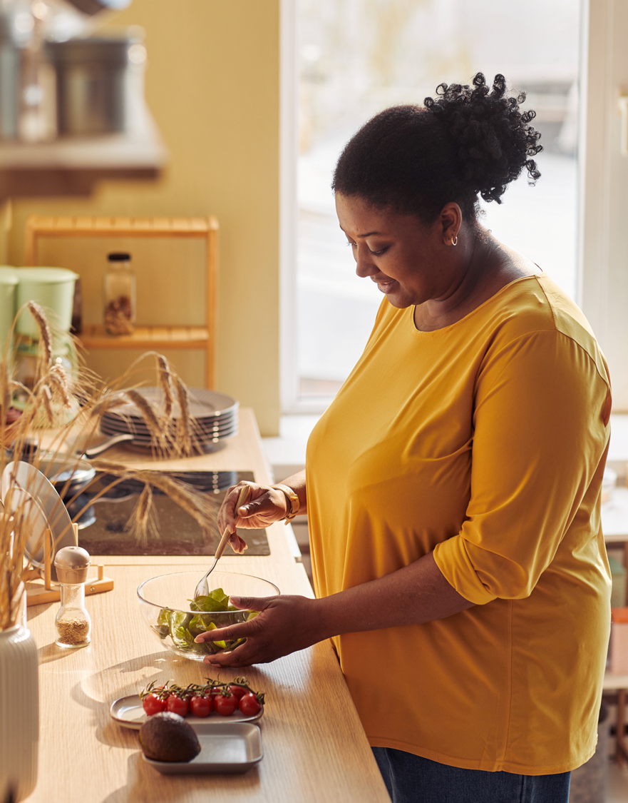
عادات صحية
Notes:
هناك مجموعة متنوعة من العادات الصحية التي يمكننا تبنيها لمساعدتنا على الشعور بالراحة. ويُعد النشاط البدني وسلامة الأغذية مجرد مثالان فقط. وقد تشمل العادات الصحية الأخرى ما يلي:​
تخطيط الوجبات الغذائية والوجبات الخفيفة مسبقًا لتحقيق أهدافك الغذائية وإدارة ضغوط وقت الوجبات​
الحد من وقت مشاهدة الشاشات​
الحد من استهلاك الكافيين أو الكحوليات​
​
كيف تبدو العادات الصحية بالنسبة لك؟

Slide 15

هل لديك أسئلة؟
Notes:
هل لديك أسئلة؟

Slide 16

#NationalNutritionMonth
Notes:
شهر التغذية الوطني National Nutrition Month® هو الوقت المثالي من أجل اكتشاف قوة التغذية
نتمنى لكم احتفالاً ممتعًا ومفيدًا!

Slide 17
شكرًا لك!
Notes:
شكرًا لك!

